Slide 1

Smidig 2.0 – the need for change
Totto
Objectware AS
Contradiction in terms - how does Agile cope with versioning?

Slide 2
Need for speed
Smidig har gitt effektiv utvikling, men henger resten av verden med på det økte tempoet?

Slide 3
Kort om dagens situasjon
Smidige prosjekter er et stor suksess
Men vi har noen ’nye’ utfordringer
En lei tendens til å lage nye 2.5 lags database-sentriske siloapplikasjoner
”arkitektur, design er ikke viktig” – les: for vanskelig/tidkrevende
Testing – raske tester, som også skal være aktiv del av dokumentasjon er selvmotsigelser
Konfigurasjonsstyring – blir ofte ’glemt’ i smidige prosjekter, siden drift sjelden er aktiv stakeholder.
Smidig-bevegelsen er religiøst selvsentrisk, og lite villige til å se konsekvenser
(Overvekt av hotshot-grooupies)

Slide 4
What we need
Utfordringene rundt resultatene fra Smidige prosjekter som belyst i dagens situasjon er økende, og hvis vi ikke gjør noen nødvendige justeringer, så står vi i fare for å miste den verdien vi alle har av smidig systemutvikling…

Slide 5
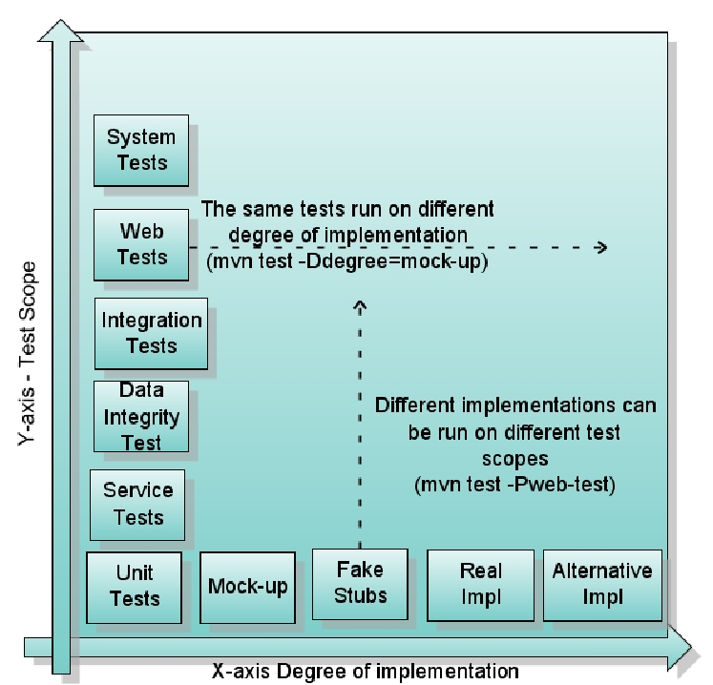
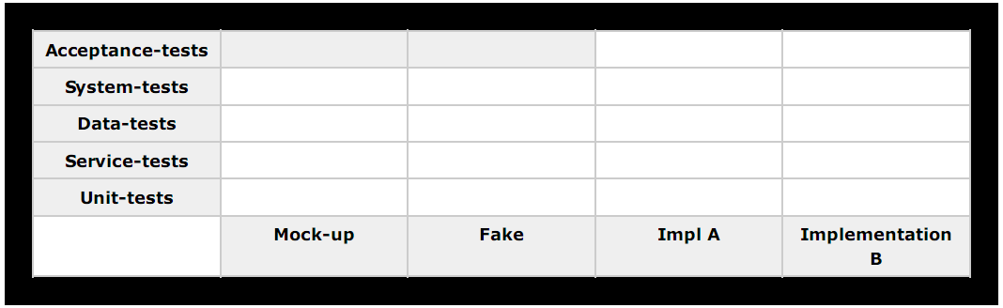
Hvordan håndtere utfordringene?
Lightning talk – ikke tid til detaljer….
Gjeninnføre arkitektur og design
Tøffe utfordringer trenger de beste utviklerne!
Hvor ble det av anti-corruption layer?
Vi kan ikke fortsette å ignorere at modning tar tid
Opprette/standarisere test-kategorisering
Gjeninnføre et bevist forhold til konfigurasjonsstyring og versjonering.
Gjeninnføre sunn fornuft

Slide 6
Ingen sa noensinne at smidig var for idioter
Med så store endringer på dagens praksis, ikke minst kulturelt, så ser jeg ingen annen vei enn å ‘forke’ bevegelsen til Smidig 2.0 for å etablere den nye retningen…

